Slide 1
2D Android game: Spacy mess
Καραβασίλης Δημήτρης-141213

Slide 2
Περίληψη Εφαρμογής
Το spacy mess είναι ένα remake ενός από τα πιο κλασικά παιχνίδια που έχουν κυκλοφορήσει για κινητό.Ποιό είναι αυτό;
Ξεπέρασε τα εμπόδια σε κατακόρυφο προσανατολισμό. Σκοπός του να γεμίσει τις βαρετές ώρες των παιδιών και των για πάντα παιδιών.

Slide 3
Διεπαφή Εφαρμογής (1)
Η εφαρμογή αποτελείτε από δύο κυρίως οθόνες. Η πρώτη αποτελεί το κύριο menu της και η οποία περιέχει τέσσερις επιλογές για τον χρήστη-δυστηχώς οι τρεις μόνο λειτουργικές.
Η πρώτη επιλογή start κάνει αυτό που φαντάζεστε...ξεκινά αμέσως το παιχνίδι
εμφανίζοντας τη δεύτερη οθόνη της εφαμογής.

Slide 4
Διεπαφή Εφαρμογής (2)
Η δεύτερη επιλογή είναι αυτή που δεν πρόλαβα να υλοποιήσω: τα options. Τα οποία θα είχαν επιλογές για ήχο,controls και reset στο high score.Όμως δεν έχει κάποια λειτουργικότητα..
Η Τρίτη επιλογή ανοίγει ένα παράθυρο
και ενημερώνει τον χρήστη για το high score
της συσκευής και αφου πατήσει οκ ο χρήστης είναι ξανά στο menu.

Slide 5
Διεπαφή Εφαρμογής (3)
Τελευταία επιλογή είναι το exit που μας κλείνει την εφαρμογή.
Η δεύτερη οθόνη περιέχει τον κύριο χαρακτήρα και random spawned εμπόδια.
Πάνω αριστερά φαίνετε το παρόν score,το οποίο αυξάνετε μόλις φύγει ένα εμπόδιο από την οθόνη.

Slide 6
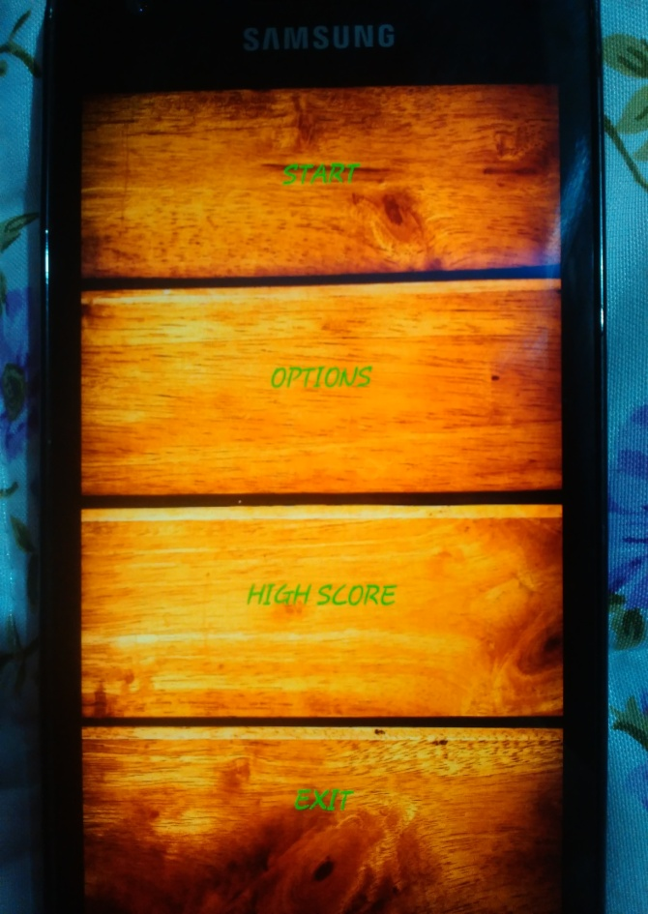
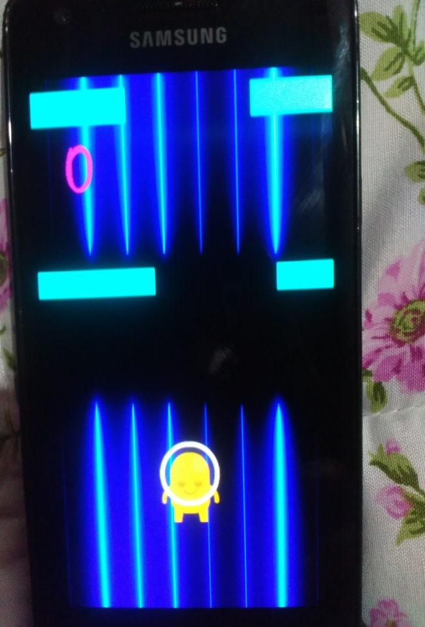
Screenshots
Εικόνες από τις 2 οθόνες της εφαρμογής:

Slide 7
Manual-οδηγίες χρήσης
Η πλοήγηση του χαρακτήρα μπορεί να γίνει
με δύο τρόπους: πρώτα με τον παλιομοδίτικο on-touch πάνω στον χαρακτήρα και δεύτερον με gyroscope, δηλαδή με την κίνηση του κινητού προς οποιαδήποτε κατεύθυνση. Πάτα το back button για να πας στο main menu.
Tip1: Όταν χρησιμοποιείς ontouch απέφυγε να κινείς το κινητό.
Tip2: Το αντίστροφο,gyroscope<>ontouch

Slide 8
Δυσκολίες-Τέλος Παρουσίασης
Οι κύριες δυσκολίες που αντιμετώπισα οφείλονται σε έναν παράγοντα: η απειρία μου σε java/android studio. Μην έχοντας την γνώση έβαλα ώς τελικό στόχο μία πλήρως λειτουργική εφαρμογή,καταλήγοντας έτσι να μην έχω το χρόνο να τελιοποιήσω την εφαρμογή μου.
Και με αυτό τελιώνει εδώ η παρουσίαση.
Σας ευχαριστώ για την προσοχή σας,
Καραβασίλης Δημήτρης

